Slide 1




清华大学仪器设计大赛新生赛
赛事宣讲
精51
路菀萍
2018/10/21

Slide 2





仪器设计大赛新生赛宣讲会
02
虚拟仪器技术
04
往期优秀作品
01
赛事简介
03
比赛支持

Slide 3


01
赛事简介
| 全国赛 |
| 分组概况|
| 历史沿革|

Slide 4

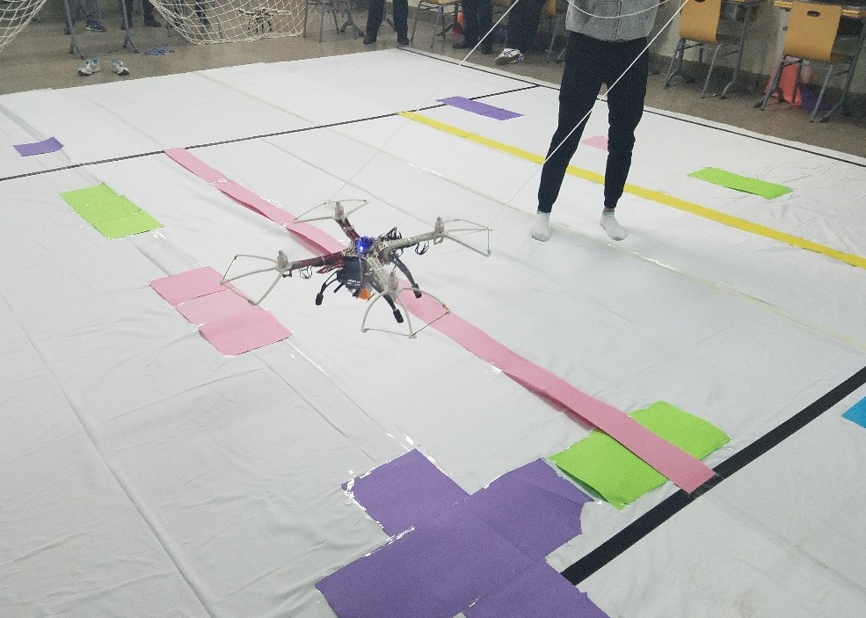
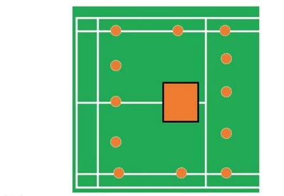
精仪系两大赛事
光电设计大赛（大二及以上）
仪器设计大赛 （大二及以上）
仪器设计大赛新生赛 （新生）

Slide 5
仪器设计大赛历史沿革
2005年，率先与NI联合举办清华大学虚拟仪器设计大赛，共举办了11届；
2011年，清华大学举办第一届全国虚拟仪器设计大赛；
2015年，虚拟仪器设计大赛更名为【仪器设计大赛】

Slide 6
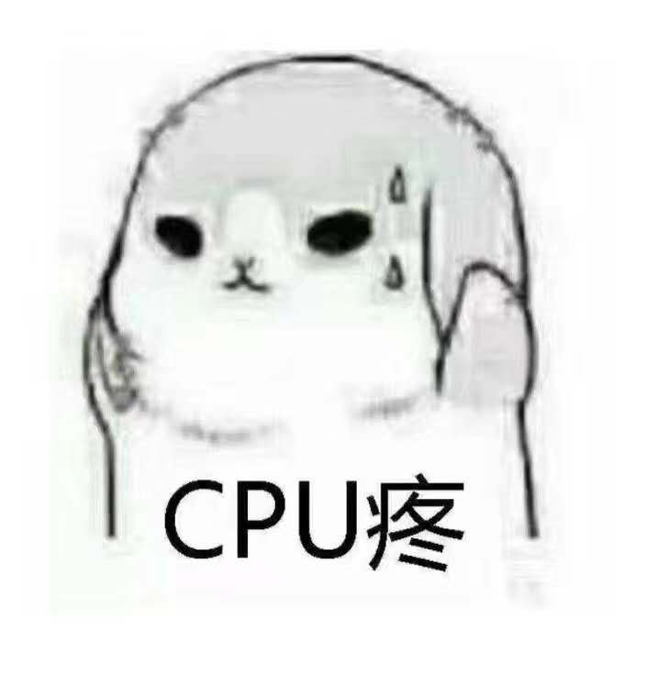
比赛分组概况
仪器设计大赛分为综合组与新生组
【综合组】：难度较大，需要选手有较强的综合能力 不限制软硬件平台的使用

Slide 7
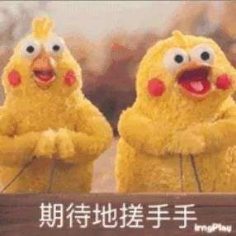
比赛分组概况
仪器设计大赛分为综合组与新生组
【新生组】：难度较低，更看重创意 软件平台-使用LabVIEW虚拟仪器设计平台 硬件平台-自主决定
与精仪系科协LabVIEW培训相结合，让新生在这次比赛中初步掌握一款编程软件和硬件的相关知识

Slide 8

全国虚拟仪器大赛
明年举办全国虚拟仪器设计大赛，赛期一年
全国赛赛分为四个组，包括：
软件组、创意孵化组、工程应用组、职业技能组

Slide 9
02
虚拟仪器技术
| LabVIEW|
| 虚拟仪器技术|

Slide 10
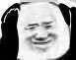
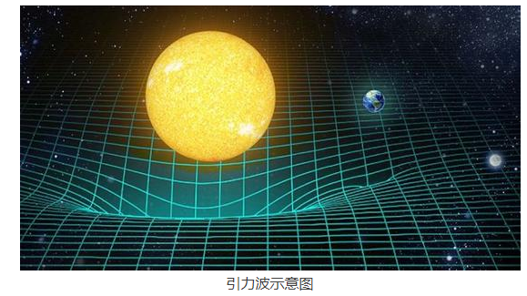

什么是仪器？
用于测量
宇宙：引力波，星体，星际空间
生命特征：疾病、基因
自然万物：速度、各种力、距离、加速度、形貌

Slide 11
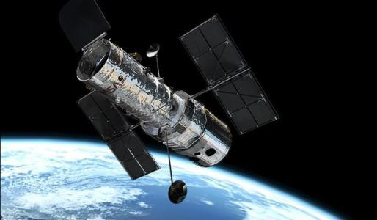
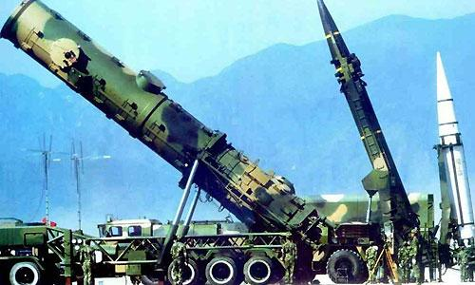
什么是仪器？
用于控制
测量的量
↓
处理
↓
控制

Slide 12
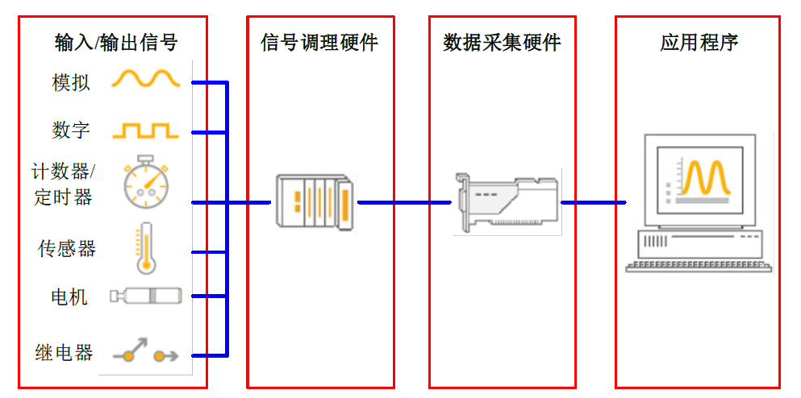
虚拟仪器（Virtual Instrument；VI）技术
使用可定制的软件和模块化的硬件
建立用户自定义的测控系统

Slide 13

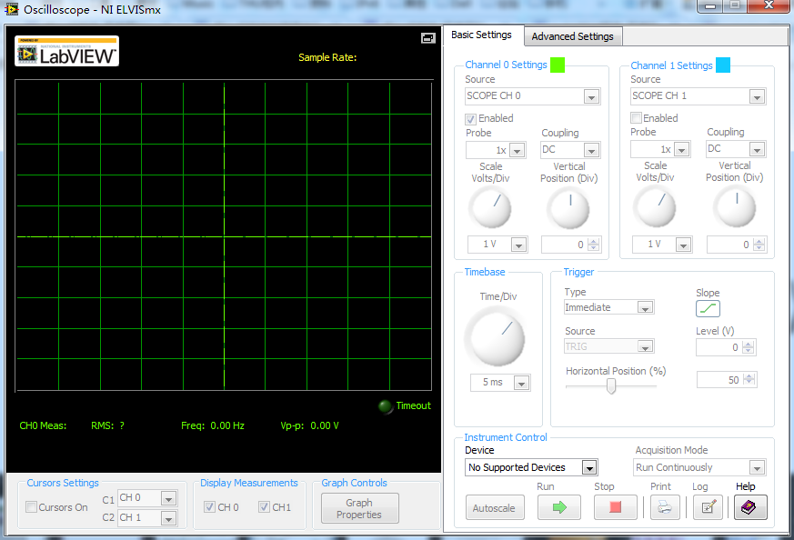
虚拟仪器软件——以LabVIEW为例
Laboratory Virtual Instrument Engineering Workbench
图形化编程

Slide 14
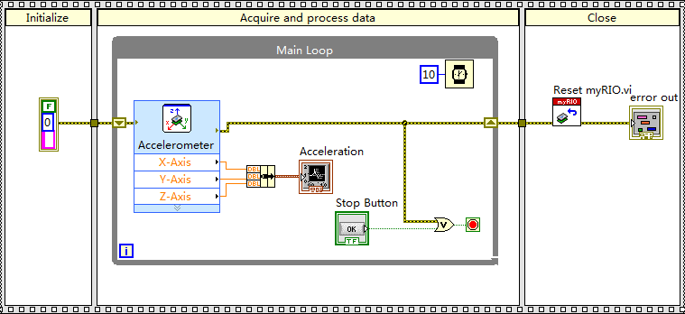
虚拟仪器软件——以LabVIEW为例
Laboratory Virtual Instrument Engineering Workbench
图形化编程
画程序框图就是在编程，信息流，所见即所得

Slide 15
虚拟仪器软件——以LabVIEW为例
Laboratory Virtual Instrument Engineering Workbench
轻松入门
LabVIEW Learning’Law

Slide 16

03
|工具与场地|
| 材料报销|
| 技术培训|
比赛支持

Slide 17
培训
从软件到硬件，各种培训
LabVIEW培训
Arduino培训
电子焊接技术培训
Matlab培训
其他技术支持

Slide 18
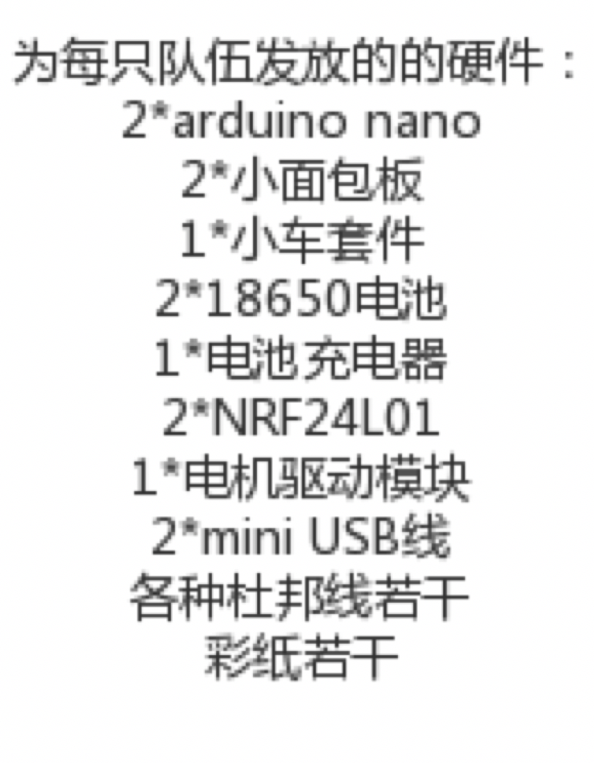

材料报销
新生组还有额外500报销额度

Slide 19
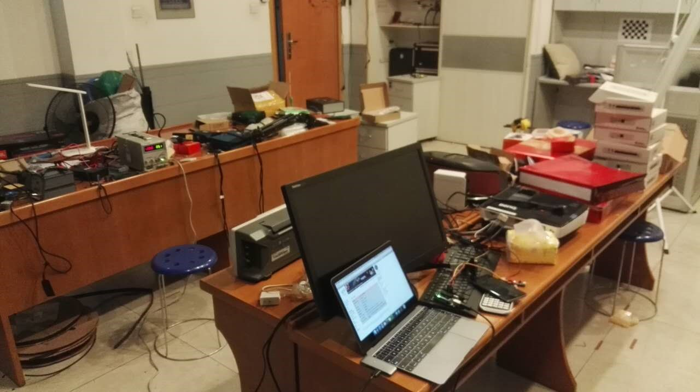
工具与场地
精仪系学生科创实验室已经建成
加工类——3D打印机
电子类——万用表，示波器，myDAQ采集卡
光学类——激光器，CCD相机，光学平台
其他——工作站，扫描仪，投影仪
现在暂居——3403

Slide 20

比赛奖项
特等奖一名：5000 （可空缺）
一等奖一名：3000
二等奖两名：2000
三等奖三名：1000
纪念奖若干名：精美纪念品

Slide 21
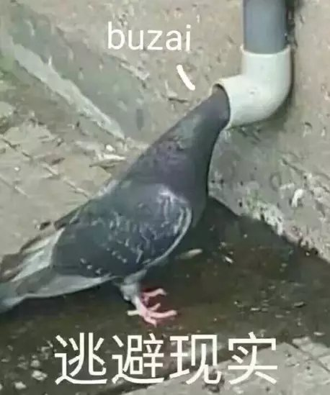

比赛赛程
第五周宣讲会
第六周：LabVIEW培训
第七周：Arduino培训
第九周：中期交流
第十四周：决赛

Slide 22

04
往期优秀作品
|往期作品时间节点|
|去年新生组赛题|

Slide 23
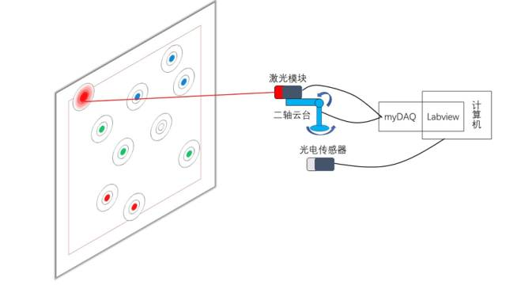
上次新生仪器设计大赛的赛题为灯塔信号追踪，选手采用光电识别的方法识别木板上的LED灯的位置，并控制二轴云台带动一激光模块指向该LED灯。速度越快、误差越小的组得分越高。

Slide 24
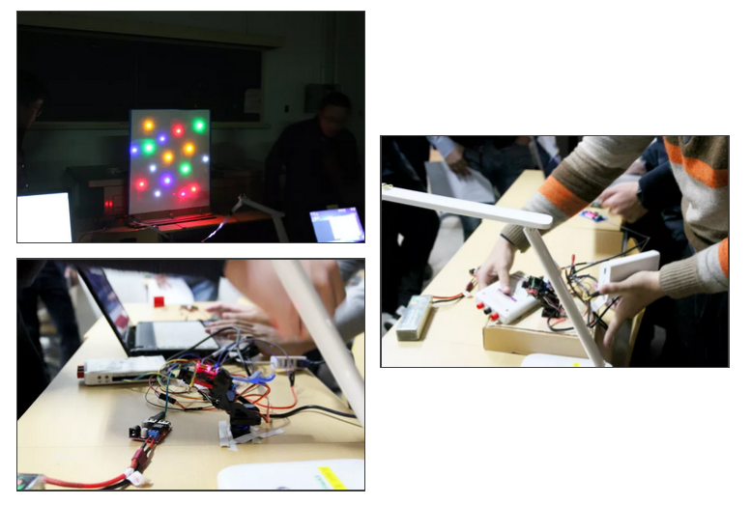

Slide 25
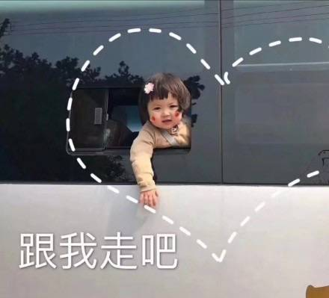
谢谢大家的聆听

